Slide 1
4조
로지스틱 모형
(MLE & 오즈비, 분할표 &카이제곱 검정 )
김현주 박지은 김봉석 오민석

Slide 2
목차
INDEX
MLE
STEP1
Contingency table
STEP2
Odds ratio
STEP3
카이제곱 검정
STEP4

Slide 3
Maximum Likelihood Estimation

Slide 4
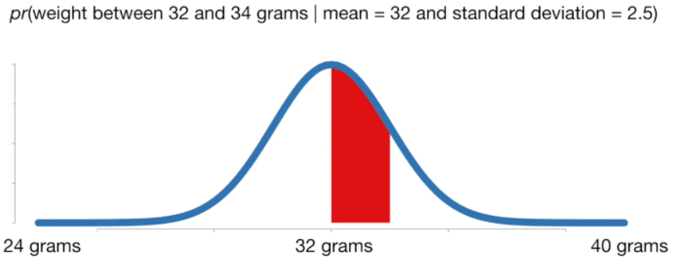
STEP 1
Likelihood vs Probability : 뭐가 다른데 ?
확률 , Probability : 주어진 확률 분포가 있을 때 “ 관측 값 혹은 관측 구간이 분포안에서 얼마의 확률로 존재하는가?”를
나타내는 값이다 여기서 중요한 것은
확률분포를 고정(Fixed) 하고 그 때의 관측 x에 대한 확률을 구한다는 것이다.
확률 = P(관측 값 X | 확률 분포 D)

Slide 5
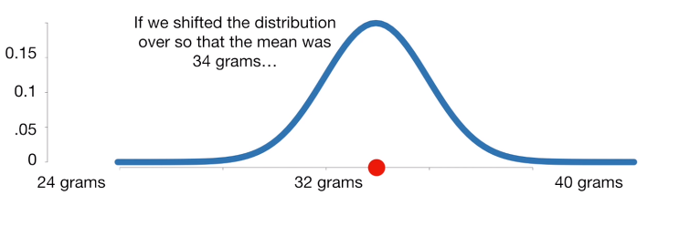
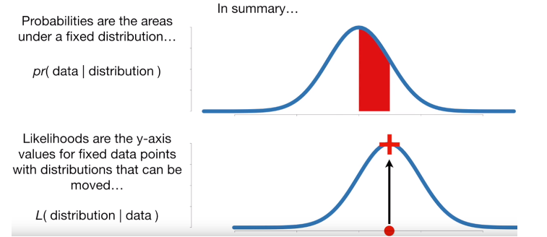
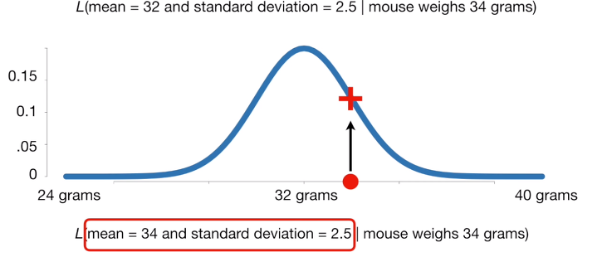
STEP 1
Likelihood vs Probability : 뭐가 다른데 ?
가능도 likelihood : 어떤 값이 관측되었을 때, 이것이 어떤 확률 분포에서 왔을 지에 대한 확률이다.
간단히 말하면 확률의 확률이라고 할수 있겠다.
, 조금 헷갈리는데?
가능도 = L( 확률 분포 D | 관측 값 X)

Slide 6
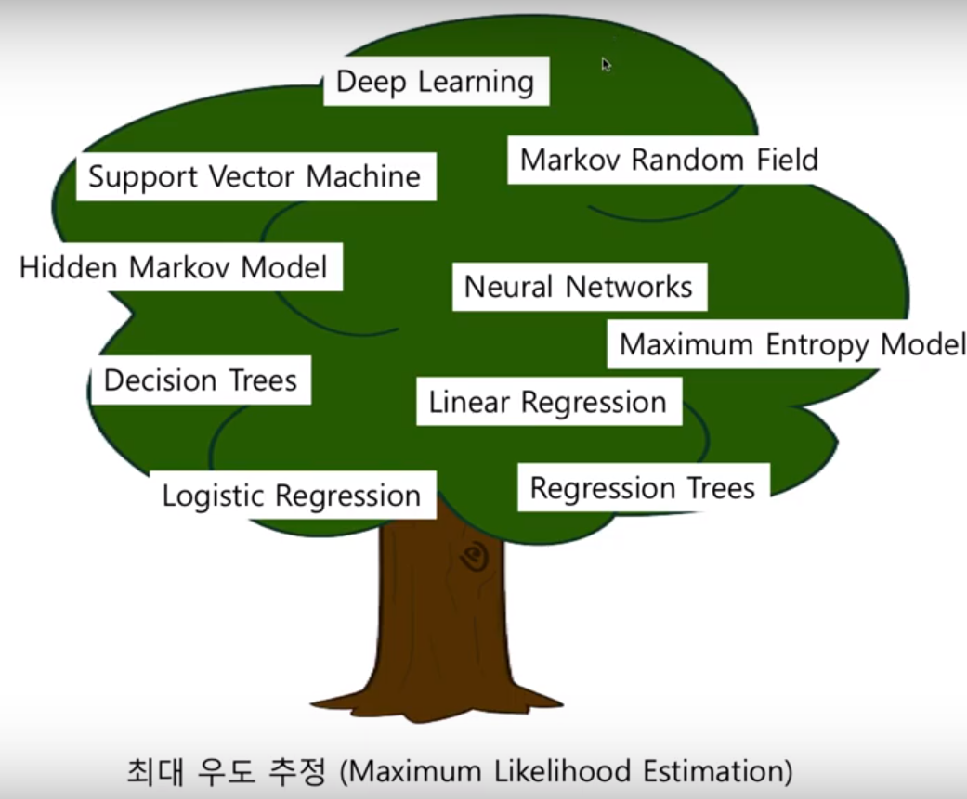
STEP 2
Maximum Likelihood Estimation : 최대 우도 추정 ?
최대 우도 추정법은 Deep learning, Support Vector Machine
Logistic Regression 등 모든 곳에서 가장 기초가 되는 방법론 !
위키백과
최대 가능도 방법(maximum likelihood method ) 또는 최대우도법
: 어떤 확률변수에서 표집한 값들을 토대로 그 확률변수의 모수를
구하는 방법이다. 어떤 모수가 주어졌을 때, 원하는 값들이
나올 가능도를 최대로 만드는 모수를 선택하는 방법이다.
점추정 방식에 속한다.

Slide 7
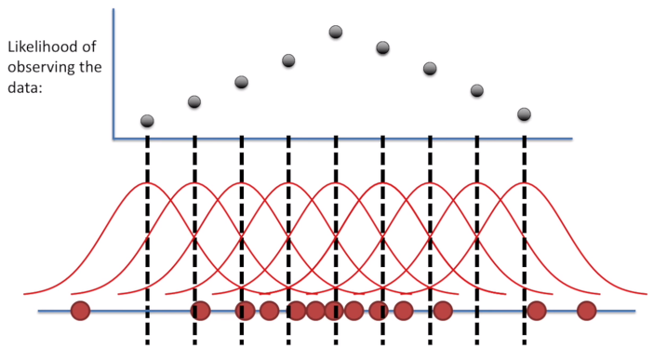
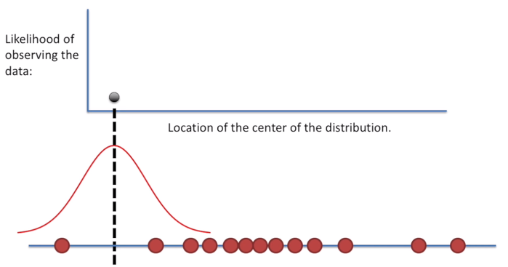
STEP 2
Maximum Likelihood Estimation : 최대 우도 추정
각 관측 값에 대한 총 가능도의(모든 가능도의 곱)가 최대가 되게 하는 분포를 찾는 것이라고 할 수 있다.
각 여러 개의 관측 값을 구했다고 가정해보자.
“이때 이렇게 관측 될 가능성이 가장 큰 확률 분포는 무엇일까?” 를 풀어내는 것이 Maximum Likelihood 이다.

Slide 8


STEP 3
Maximum Likelihood Estimation : 최대 우도 추정 .. 그래서 ? 예제로 알아 보자!
면접을 보러 왔다고 해보자!
그런데 면접관이 다음과 같이 묻는다 .
음.. 일단 40인데요..
항아리 안에 검은 /흰 구슬 100개가 석여 있다. 10번 구술을 추출해서 보니, 검은 구슬이 4번
흰 구슬이 6번 추출되었다. 그렇다면 , 항아리에는 몇 개의 검은 구슬이 있었을까?
최대 우도 추정법으로 풀어보세요.

Slide 9
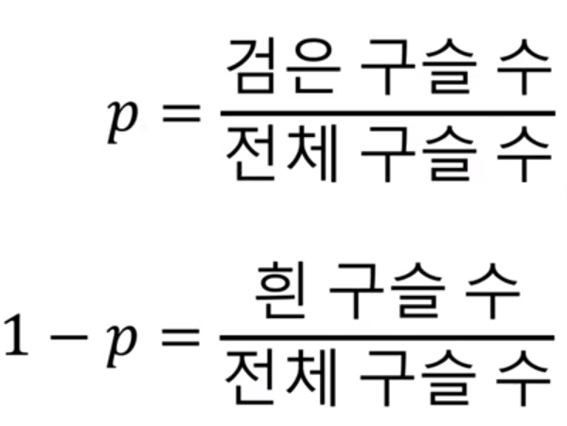
STEP 3
Maximum Likelihood Estimation : 최대 우도 추정 .. 그래서 ? 예제로 알아 보자!
4/10 * 100 = 40
우리는 40이라는 것을 직감으로 알 수 있다.
이제는 면접관을 설득 시킬 만한 우리의 직감을 추적해 보자 !
항아리 내 구성 상태를 표현하는 변수는 딱 하나면 된다.

Slide 10
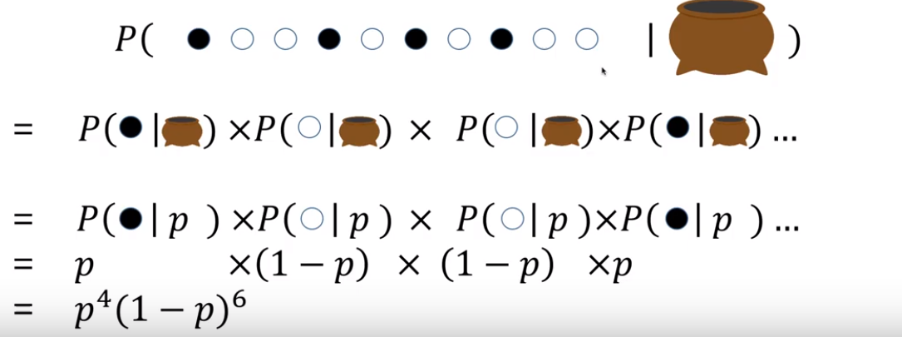
STEP 3
Maximum Likelihood Estimation : 최대 우도 추정 .. 그래서 ? 예제로 알아 보자!
우리가 목격한 사건이 확률적으로 일어난 사건으로 생각한다.
즉, 우리가 구슬을 10번 꺼냈을 때, 4개의 검은 구슬 6개의 흰 구슬을 목격할 확률은 얼마인가 ?
(가정) 첫 번째 구슬을 꺼낸 사건이 두 번째 구슬을 꺼낼 때 영향을 끼치지 않을 것이다

Slide 11
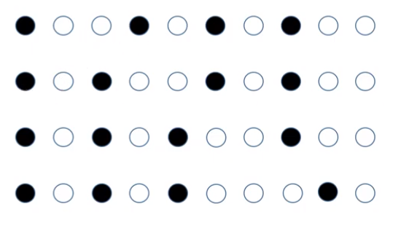
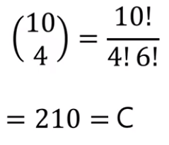
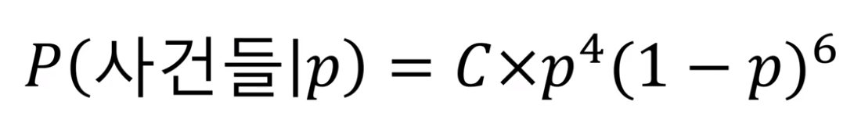
STEP 3
Maximum Likelihood Estimation : 최대 우도 추정 .. 그래서 ? 예제로 알아 보자!
생각해 보니 깐 경우의 수가 좀 많네?

Slide 12

STEP 3
Maximum Likelihood Estimation : 최대 우도 추정 .. 그래서 ? 예제로 알아 보자!
그래서 그 다음에 어떻게 하지?
또 다른 예제를 들어 봅시다 !
팀장님은 최근에 같은 팀 남녀 사원이 카페, 영화관 , 식당에서 함께 있는
것을 보게 되었습니다. “ 내가 세번이나 봤으니, 자주 만나는 사이 인가봐 !＂
왜 그렇게 생각했을 까요?
그들의 데이트는 흔한 일이므로 본인이 목격 할 수 있었다고 생각했다.
신이 나에게만 특별하게 때를 맞추어 보여 줄리 없다.
즉, 흔한 사건 = 빈도가 높은 사건 = 발생확률이 높은 사건.

Slide 13
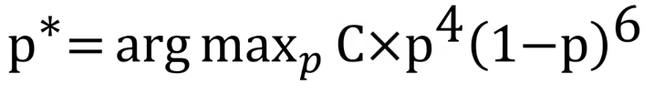
STEP 3
Maximum Likelihood Estimation
(목격한 사건 ) 흔한 사건 = 빈도가 높은 사건 = 발생확률이 높은 사건.
항아리 안의 구성 상태를 의미하는 P*는
우리가 목격한 사건들이 발생할 확률을 가장 높게 만드는 P이다.

Slide 14
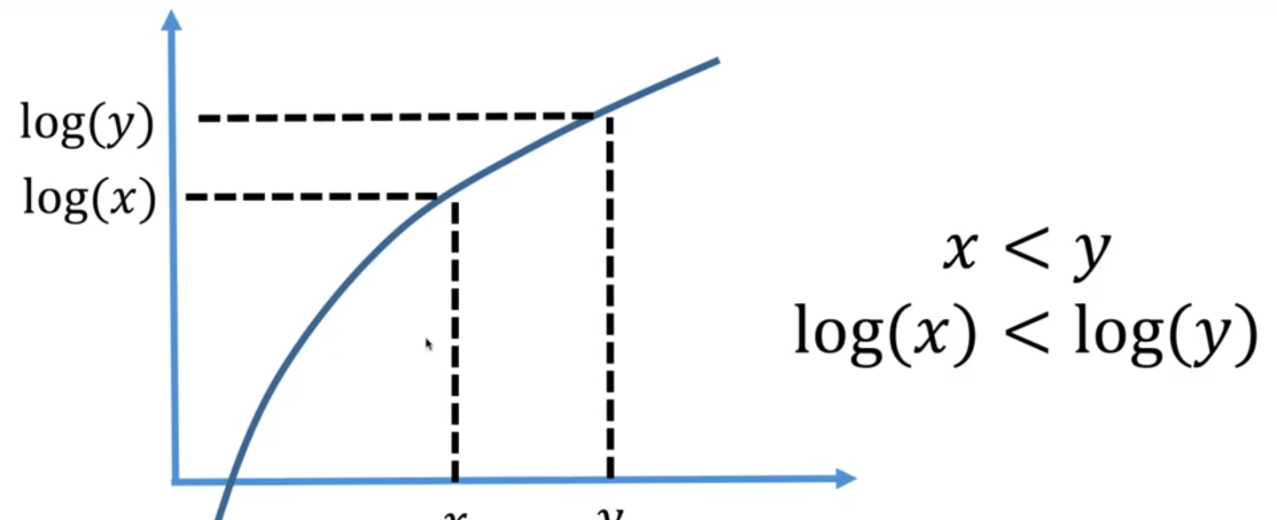
STEP 3
Maximum Likelihood Estimation
어떻게 찾는데 ?
로그를 씌우자 .
1.미분이 편하다
2.분리가 된다.
3. 간단해 진다.

Slide 15
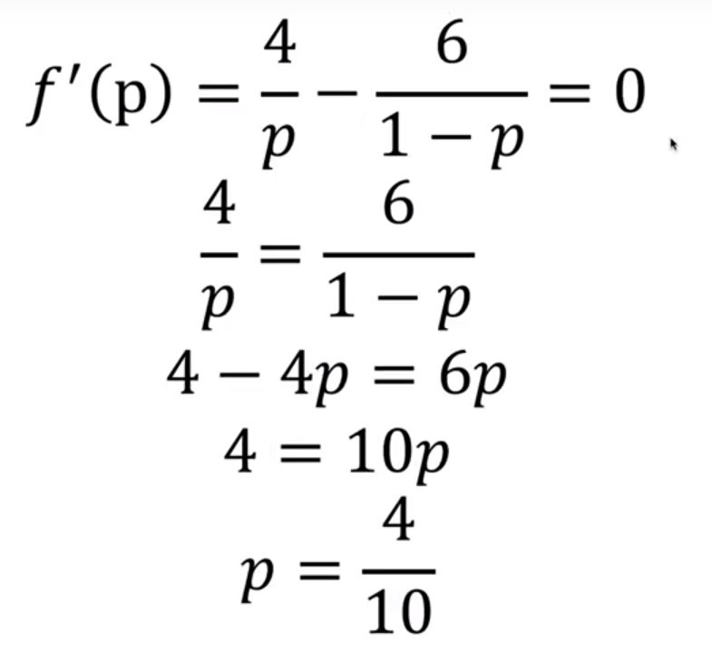
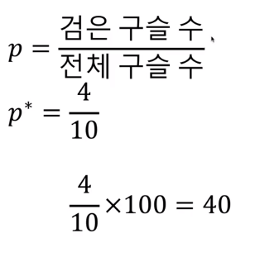
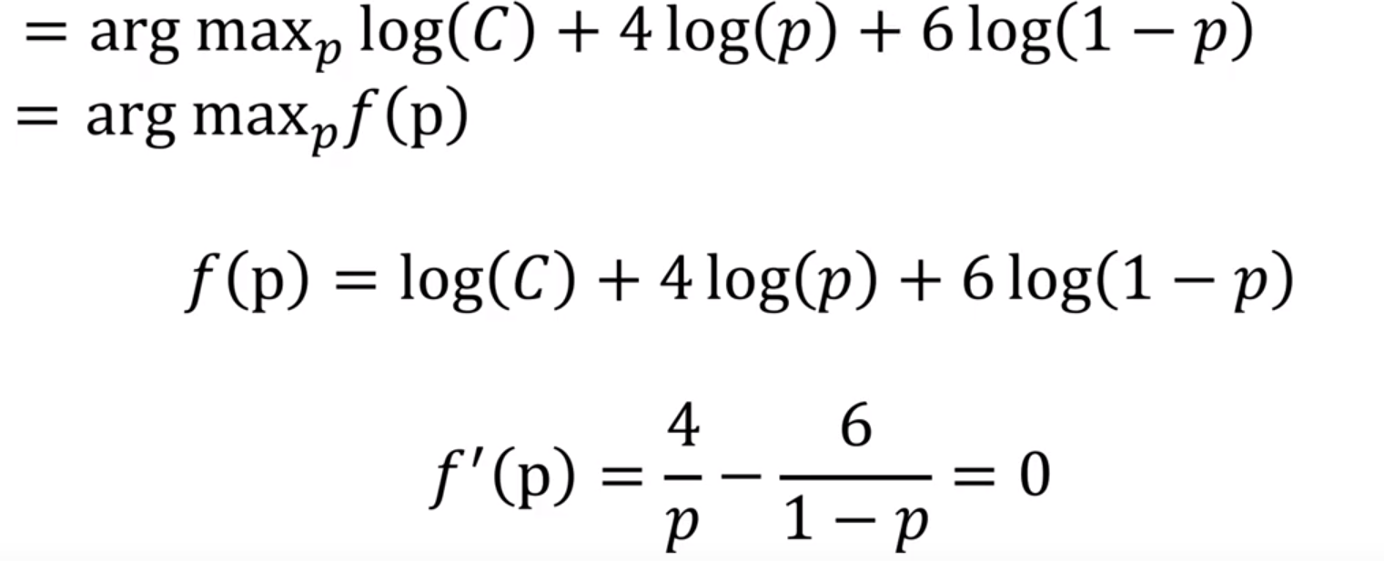
STEP 3
Maximum Likelihood Estimation

Slide 16
STEP 3
Maximum Likelihood Estimation
합격!!
정리 하자면, 최대 우도 추정법은,
1.모델을 설정한다.
2. 그 모델에서 본인이 목격한 사건들의 발생확률 식을 설정한다(우도 함수).
3.그 확률을 최대로 높이는 모델 변수를 구한다 (우도 함수를 최대화)
이 방법론이 말이 되는 것은, 당신만 특별하게 목격 했을 리가 없다.
아마도 그것은 흔한 일일 것이고, “발생확률이 높은 사건＂이라고
해석하는 것이 합당하기 때문이다. 그렇기 때문에
당신이 목격한 사건의 발생확률을 최대로 높이는 모델 변수를 찾아라!
이렇게 되어서 그렇습니다!

Slide 17
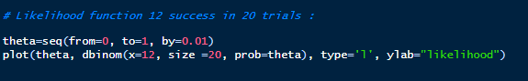
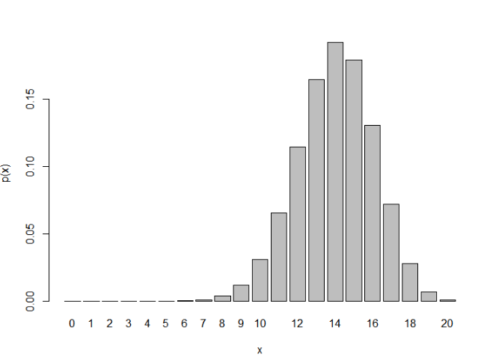
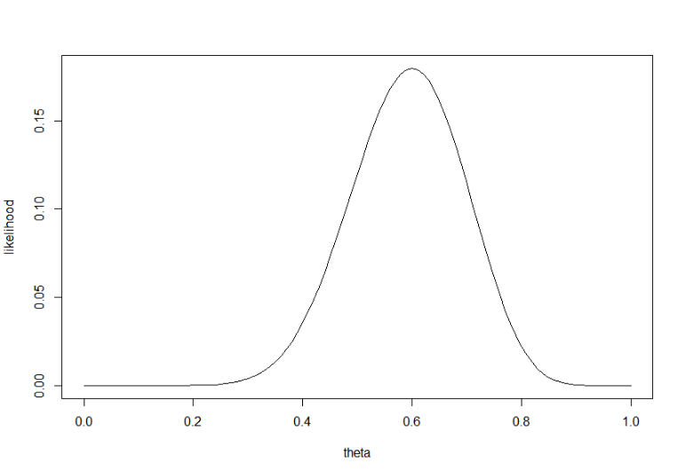
STEP 4
R로 해보자
동전 20번을 던져서, 12번의 앞면이 나왔다. $θ의$ maximum likelihood estimation 은 ?

Slide 18
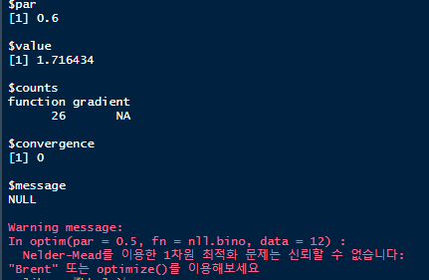
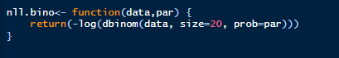
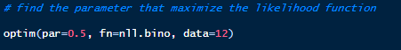
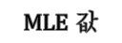
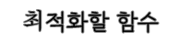
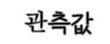
STEP 4
R로 해보자
동전 20번을 던져서, 12번의 앞면이 나왔다. $θ의$ maximum likelihood estimation 은 ?
$MLE 값$
$최$적화할 함수
$관$측값
*Note 여기서는 앞의 설명 예제와 다르게 “ negative log-likelihood” function을 세움
실제로 machine learnin과 deep learnin에서는 mle 방법을 많이 사용하며, log likelihood를 많이 사용한다.
대신 앞에 negative sign을 추가해서 negative log likelihood가 cost function으로 사용되어
maximize 문제를 minimize 문제로 변환시킨다!

Slide 19
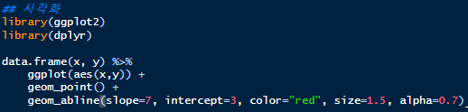
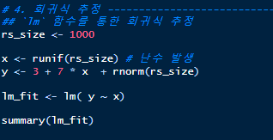
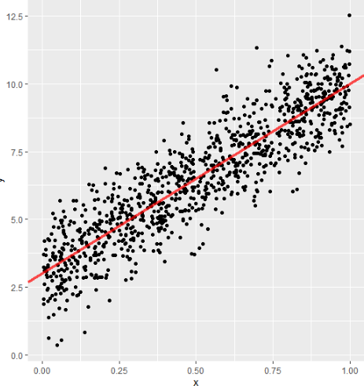
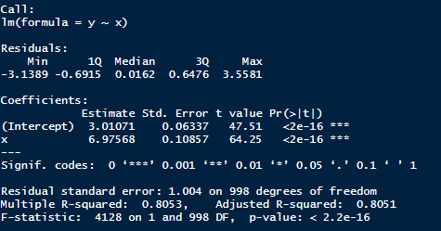
STEP 4
R로 해보자
회귀 모수 추정 , 분포 모수를 넘어 회귀계수도 추정할 수 있다.
y=3+7x+ϵ, lm 함수 사용

Slide 20
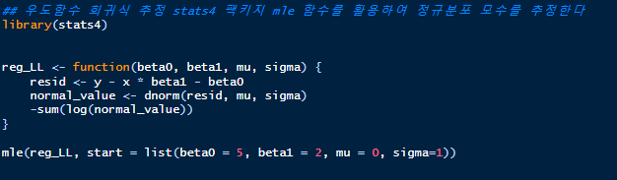
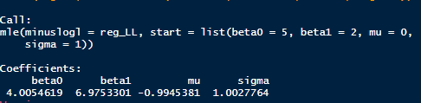
STEP 4
R로 해보자
회귀 모수 추정 , 분포 모수를 넘어 회귀계수도 추정할 수 있다.
y=3+7x+ϵ , stat4 패키지의 mle 함수 활용
앞서 했던 예제와 달리 model이 PDF가 아니기 때문에,똑같이 진행 할 수는 없다. 하지만 residual이 정규분포를 따라야 하기 때문에 이점을 이용해서 우도 함수를 맞춰 준다!
mle 함수는 내부적으로 optim 함수를 불러와
이를 최적화 해준다.
Lm함수를 사용해 추정한 회귀식과
얼추 맞는 모습을 보여준다.
https://www.rdocumentation.org/packages/stats4/versions/3.6.2/topics/mle
*참고

Slide 21
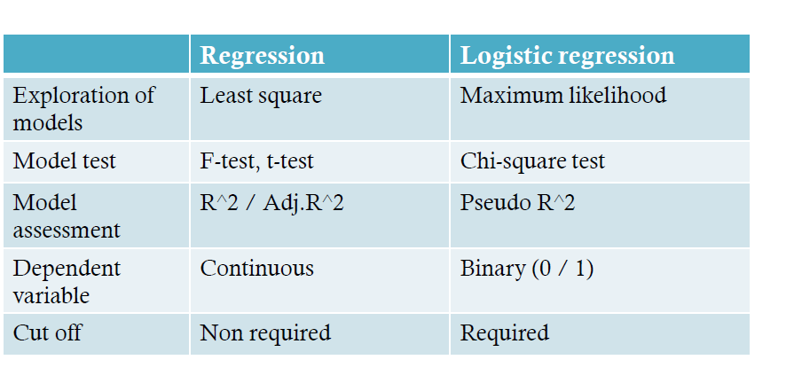
STEP 4
R로 해보자
그래서 지금까지 이걸 왜 했느냐? = 로지스틱 회귀를 이해하는데 필요한 밑바탕(계수 추정)

Slide 22
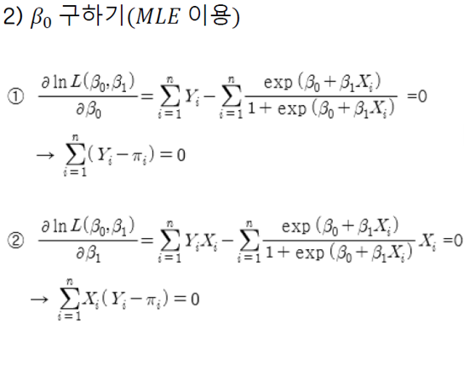
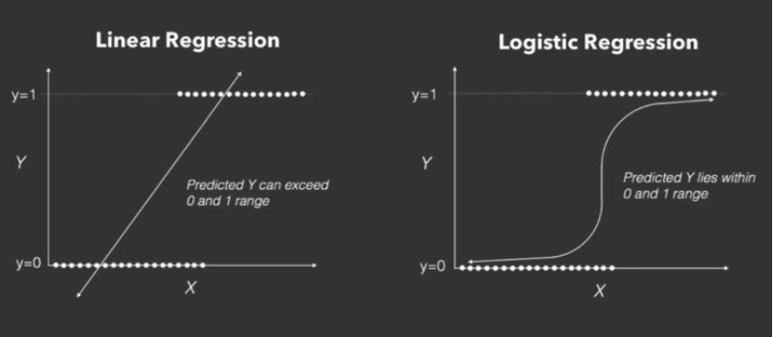
STEP 4
R로 해보자
그래서 지금까지 이걸 왜 했느냐? = 로지스틱 회귀를 이해하는데 필요한 밑바탕(계수 추정)
손으로 풀기 어렵다, 다 컴퓨터가 알아서 해준다.
원리만 이해 하자!

Slide 23
Contingency table & Odds ratio

Slide 24
STEP 1
분할표의 기본개념
분할표, Contingency table:
두 개의 범주형 변수 ( X와 Y)
X는 I개의 수준과 Y는 J개의 수준 => IJ 분할표
범주형 변수들의 관찰도수를 정리한 표
칸(cell): 변수들의 범주들의 조합의 결합
이차원 분할표(two-way table): 두 개의 변수만을 분류한 분할표
삼차원 분할표(three-way table): 세 변수를 분류한 분할표
다차원 분할표(multi-way table): 세 개 이상의 변수들에 대하여 분류한 분할표

Slide 25
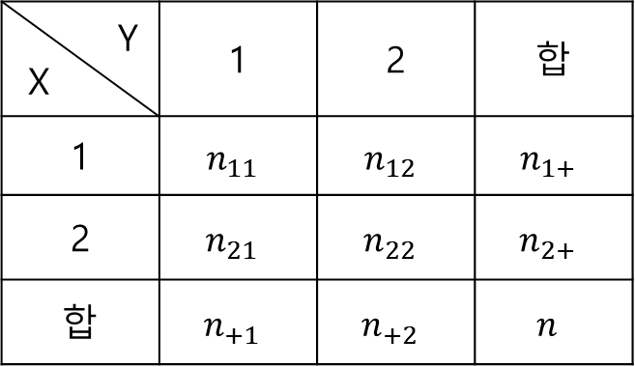
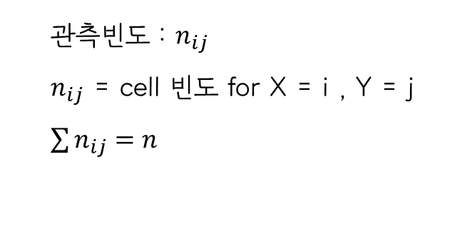
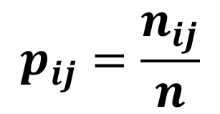
STEP 2
2 X 2 분할표
Y X | 1 | 2 | 합
1 | $$n_{11}$$ | $$n_{12}$$ | $$n_{1+}$$
2 | $$n_{21}$$ | $$n_{22}$$ | $$n_{2+}$$
합 | $$n_{+1}$$ | $$n_{+2}$$ | $$n$$
$$p_{ij}=\frac{n_{ij}}{n}$$
관측빈도 : $n_{ij}$
$n_{ij}$ = cell 빈도 for X = i , Y = j
$\sum{n_{ij}=n}$

Slide 26
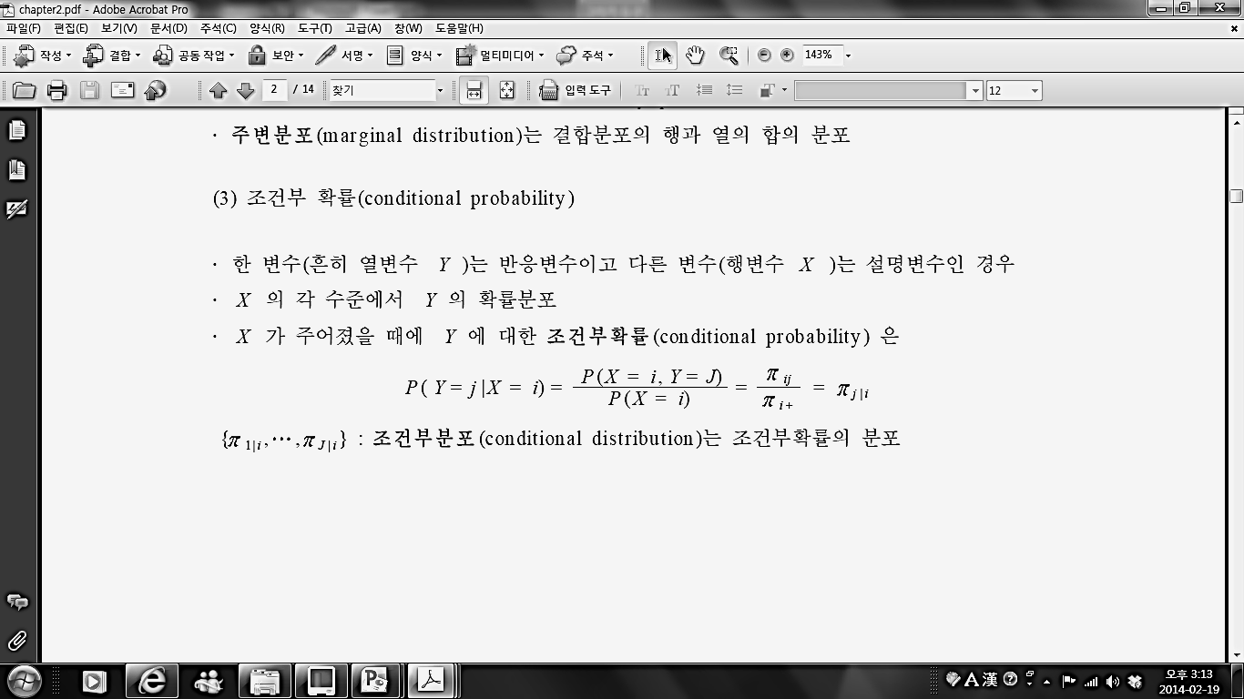
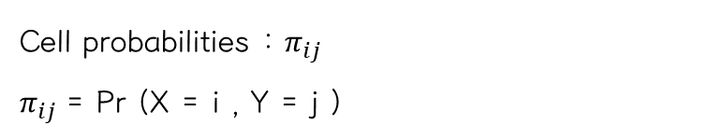
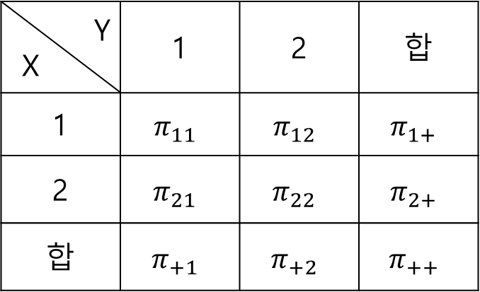
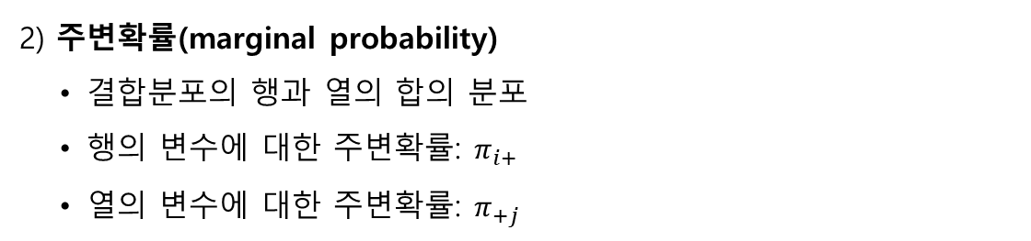
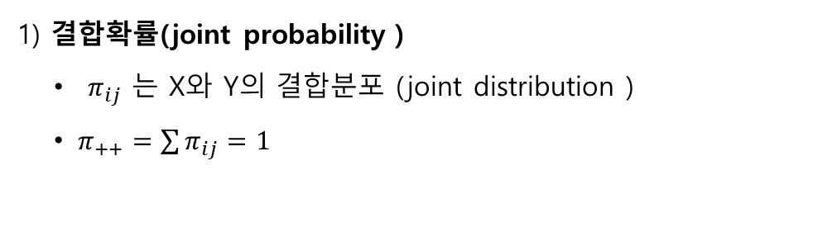
1) 결합확률(joint probability )
$π_{ij}$ 는 X와 Y의 결합분포 (joint distribution )
$π_{++}=\sum{π_{ij}=1}$
STEP 2
2 X 2 분할표
Y X | 1 | 2 | 합
1 | $$π_{11}$$ | $$π_{12}$$ | $$π_{1+}$$
2 | $$π_{21}$$ | $$π_{22}$$ | $$π_{2+}$$
합 | $$π_{+1}$$ | $$π_{+2}$$ | $$π_{++}$$
2) 주변확률(marginal probability)
결합분포의 행과 열의 합의 분포
행의 변수에 대한 주변확률: $π_{i+}$
열의 변수에 대한 주변확률: $π_{+j}$
3) 조건부 확률(conditional probability )
한 변수(흔히 열변수 Y)는 반응변수 & 다른 변수(행변수 X)는 설명변수인 경우
X의 각 수준에서 Y의 확률분포
X가 주어졌을 때에 Y에 대한 조건부확률 (conditional probability) 은
조건부분포 (conditional distribution)는 조건부확률의 분포
Cell probabilities : $π_{ij}$
$π_{ij}$= Pr (X = i , Y = j )

Slide 27
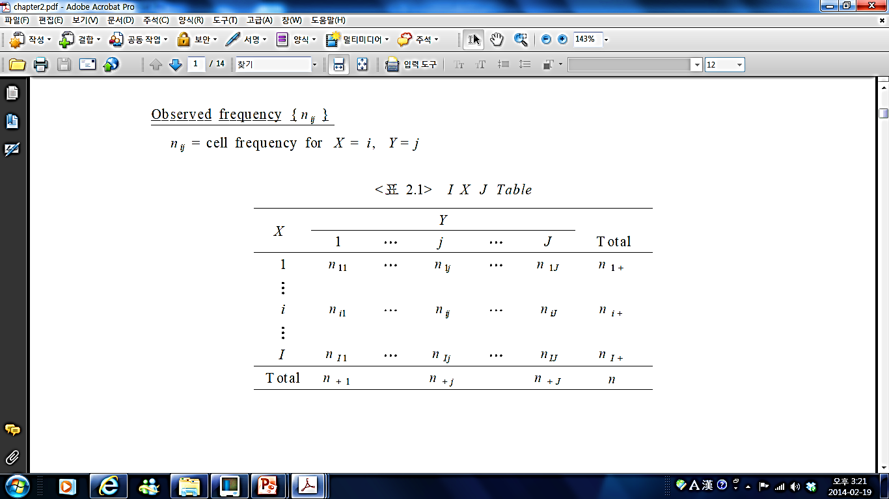
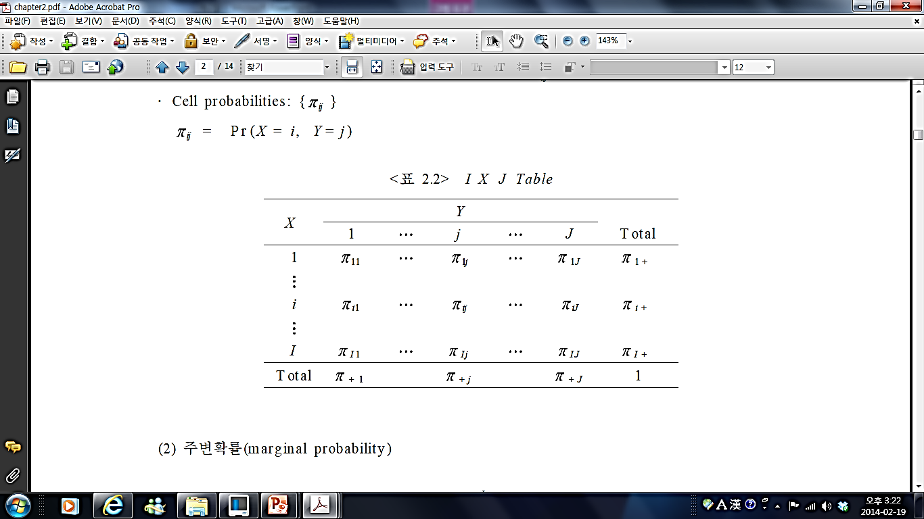
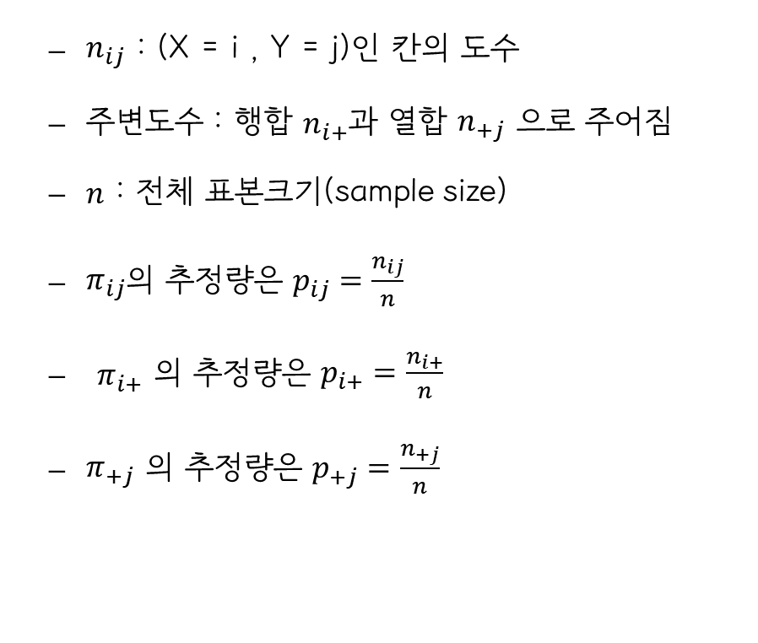
STEP 3
IJ 분할표로의 확장
$n_{ij}$ : (X = i , Y = j)인 칸의 도수
주변도수 : 행합 $n_{i+}$과 열합 $n_{+j}$ 으로 주어짐
$n$ : 전체 표본크기(sample size)
$π_{ij}$의 추정량은 $p_{ij}=\frac{n_{ij}}{n}$
$π_{i+}$ 의 추정량은 $p_{i+}=\frac{n_{i+}}{n}$
$π_{+j}$ 의 추정량은 $p_{+j}=\frac{n_{+j}}{n}$

Slide 28
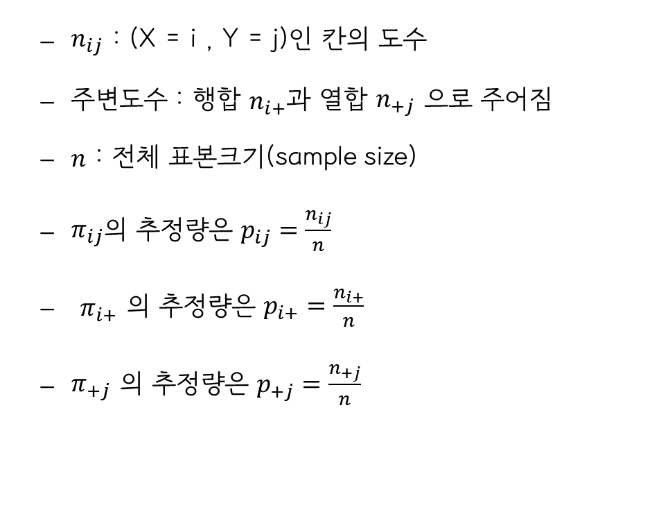
STEP 4
표본
$n_{ij}$ : (X = i , Y = j)인 칸의 도수
주변도수 : 행합 $n_{i+}$과 열합 $n_{+j}$ 으로 주어짐
$n$ : 전체 표본크기(sample size)
$π_{ij}$의 추정량은 $p_{ij}=\frac{n_{ij}}{n}$
$π_{i+}$ 의 추정량은 $p_{i+}=\frac{n_{i+}}{n}$
$π_{+j}$ 의 추정량은 $p_{+j}=\frac{n_{+j}}{n}$

Slide 29
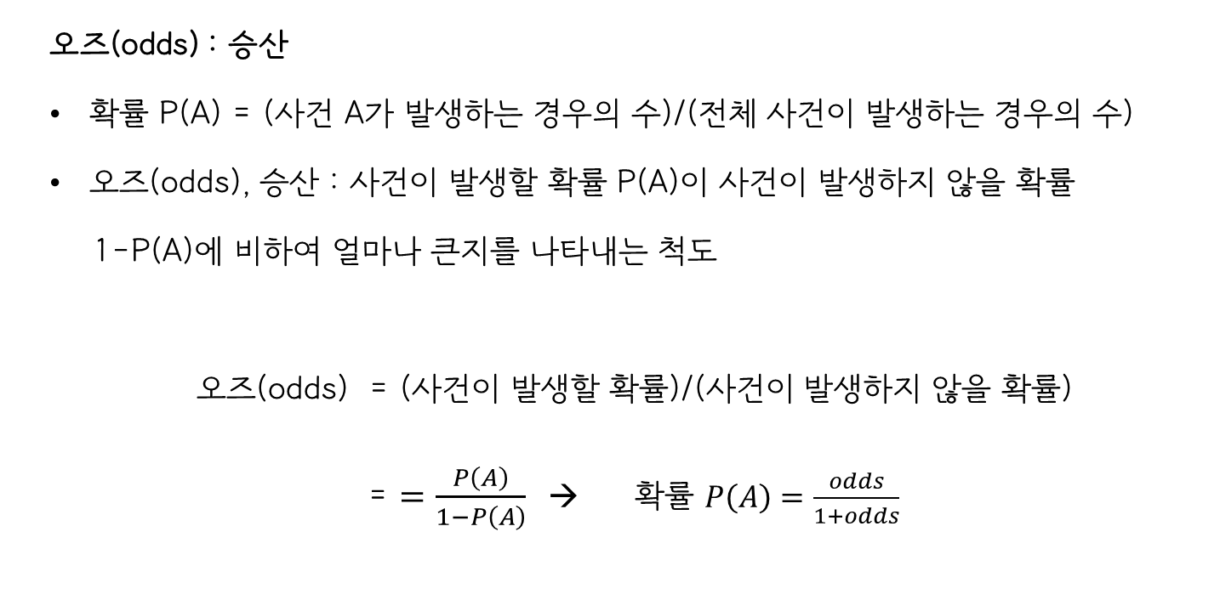
STEP 5
오즈와 오즈비
오즈(odds) : 승산
확률 P(A) = (사건 A가 발생하는 경우의 수)/(전체 사건이 발생하는 경우의 수)
오즈(odds), 승산 : 사건이 발생할 확률 P(A)이 사건이 발생하지 않을 확률
1-P(A)에 비하여 얼마나 큰지를 나타내는 척도
오즈(odds) = (사건이 발생할 확률)/(사건이 발생하지 않을 확률)
= $=\frac{P\left(A\right)}{1−P\left(A\right)}$ → 확률 $P\left(A\right)=\frac{odds}{1+odds}$

Slide 30
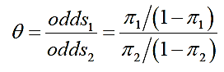
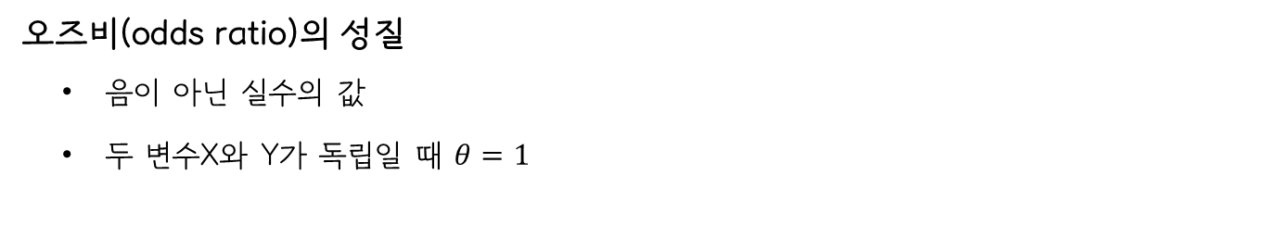
STEP 5
오즈와 오즈비
오즈비(odds ratio; OR) : 승산비
두 집단의 관계를 오즈(odds)의 비율로 표현한 값
상대위험과 마찬가지로 요인과 결과가 각각 두 개의 범주로 나누어진 분할표 분석의 측도로 주로 사용
두 행에서 오즈값의 비
오즈비(odds ratio)의 성질
음이 아닌 실수의 값
두 변수X와 Y가 독립일 때 $θ=1$

Slide 31



STEP 5
오즈와 오즈비
오즈비(odds ratio)의 성질 ①
음이 아닌 실수의 값
두 변수X와 Y가 독립일 때 $θ=1$
$π_{ij}=π_{i+ }π_{+j}$ , $i=1,…, I, j=1,…,J$
: 독립인 경우
: 조건부 확률
→ ${odds}_{1}={odds}_{2}$

Slide 32

STEP 5
오즈와 오즈비
오즈비(odds ratio)의 성질 ②
θ>1 이면 첫 번째 행에서 성공의 오즈가 두 번째 행에서의 경우보다 큼
θ<1 이면 첫 번째 행에서 성공의 오즈가 두 번째 행에서의 경우보다 작음
θ가 1에서 멀어질수록 더 강한 연관성을 표시
행(열)의 순서가 바뀌면 오즈비는 역수가 됨
☞교차곱비(cross-product ratio)

Slide 33





STEP 5
오즈와 오즈비
오즈비(odds ratio)의 성질 ③
행과 열을 서로 바꾸어도 오즈비는 변함이 없음
* 표본 오즈비
$$π_{21}$$
$$π_{12}$$

Slide 34
STEP 5
오즈와 오즈비-예제
☞ 사례-대조 연구(case-control study) :
어떤 현상 결과가 나타난 집단을 분석하고 대조군을 연구자가 선정하여
조사한 것임
시간을 거슬러 연구가 진행되는 후향적 연구(retrospective study)
이 경우 대조군이 연구자의 임의 선정이므로 상대위험(RR)으로 분석할 수 없음
즉 오즈비(odds ratio)와 같은 측도를 생각하여야 함
Case control
 | 심근경색 발병 |  | 합
 | 유 | 무
위약 | 189 | 10,845 | 11,034
아스피린 | 104 | 10,933 | 11,037
합 | 293 | 21,778 | 22,071
☞ 코호트 연구 (cohort study) :
연구 대상으로 선정된 특정 인구 집단으로, 통계적으로 동일한 특색이나 행동양식을 공유하는 집단(코호트)에 대한 연구
특정 요인에 노출된 집단과 노출되지 않은 집단을 추적하고 연구 대상 질병의 발생률을 비교하여 요인과 질병 발생 관계를 조사
연구의 진행 방향이 시간의 흐름에 따라 진행되는 전향적 연구(prospective study)
요인 대조 연구(factor - control study)라고도 함
Cohort study

Slide 35


STEP 5
오즈와 오즈비-예제
 | 심근경색 발병 |  | 합
 | 유 | 무
위약 | 189 | 10,845 | 11,034
아스피린 | 104 | 10,933 | 11,037
합 | 293 | 21,778 | 22,071
두 비율의 차
위약 집단의 심근경색 발병 비율 : $p_{1}=0.0171$
아스피린 집단의 심근경색 발병 비율 : $p_{2}=0.0094$
$π_{1}−π_{2}$에 대한 100(1-α)%
$\left(p_{1}−p_{2}\right)±z_{α/2}\sqrt{\frac{p_{1}(1−p_{1})}{N_{1}}+\frac{p_{2}(1−p_{2})}{N_{2}}}=\left(0.0171−0.0094\right)±1.96\left(0.0015\right)$
→ (0.005, 0.011) : 0보다 큰 구간 즉 아스피린이 심근경색의 발병을 줄임
Q. 연관성이 어느정도일까?

Slide 36

사례군 리스크 O
사례군 리스크 X
대조군 리스크 O
대조군 리스크 X
사례군 오즈
STEP 5
오즈와 오즈비-예제
$$\hat{θ}=\frac{n_{11}n_{22}}{n_{12}n_{21}}=\frac{189×10933}{104×10845}=1.8321$$
대조군 오즈
☞ 사례-대조 연구(case-control study) :
☞ 코호트 연구(cohort study) :
 | 심근경색 발병 |  | 합
 | 유 | 무
위약 | 189 | 10,845 | 11,034
아스피린 | 104 | 10,933 | 11,037
합 | 293 | 21,778 | 22,071
 | 심근경색 발병 |  | 합
 | 유 | 무
위약 | 189 | 10,845 | 11,034
아스피린 | 104 | 10,933 | 11,037
심근경색 발병자의 위약을 먹은 오즈는
심근경색이 발병하지 않은 위약 오즈에 비해 1.832배
위약복용집단에서 심근경색을 일으킬 오즈는 아스피린 복용집단의 1.832배이므로 위약 집단에서 약 83%만큼 더 높게 추정

Slide 37


두 집단의 Odds Ratio는 질병 발생자 집단의 리스크 노출 정도가
얼마나 질병 미발생자 집단에 비해 높은지
STEP 5
오즈비와 상대위험의 관계
예) 급성심근경색증으로 관상동맥 치료를 받은 262명(사례집단)과 이들 각각에 대해
같은 병원에 다른 질병으로 입원한 두 명씩의 환자들(대조집단) 대응
이 연구에서 심근경색의 주변분포는 표본추출계획에 의해 미리 고정
어떤 관심대상 질병을 앓는 환자들의 표본을 충분히 크게 확보하기 위한 것
과거를 들여다 보는 후향적 실험계획, 사례-대조 연구
 |  | 집단
 |  | 심근경색 | 대조집단
흡연 | 예 | 172 | 173
 | 아니오 | 90 | 346
합계 |  | 262 | 519
$OR= \frac{\frac{{172}/{262}}{{90}/{262 }}}{\frac{{173}/{519}}{{346}/{519}}}=\frac{172/90}{173/346}= \frac{1.91}{0.5}=3.82$
☞ 심근경색 발생자의 흡연 Odds가
심근경색 미발생자의 흡연 Odds에 비해 3.82배 높다.
$$π_{1}−π_{2} , \frac{π_{1}}{π_{2}}$$
계산할 수 없음
상대 위험을 계산할 수 없다(∵ column marginal fixed)

Slide 38



STEP 6
R을 해보자!_오즈비 구하기
로지스틱 회귀분석 아직 안들어갔지만 잠깐 보자면,
회귀계수는 log odds의 중가량! 따라서 회귀계수에 exponential을 취하면, OR의 증분이 됨!

Slide 39
카이제곱검정을 활용한
가설검정

Slide 40

가설검정
카이제곱검정 intro.
test 해볼 수 있는 것?
각 칸도수들은 서로 독립인가?
각 열분포에서 행들이 균일한 값을 가지는가?
(각열에서의 행들의 동질성 검정)
Notes:
이제 칸확률이 어떤 고정된 확률값 파이아이와이 랑 같다는 귀무가설을 검정
지금까지 파이아이 = P(X=i, Y=j)로 설명이 됐고, 이게 분할표 상에서 전체 표본 크기가 n 인 표본에서 칸도수가 nij이고
mu_ij=n*pie_ij를 기대도수라고 함. 이것은 귀무가설이 참일 때의 기대값과
=================
테스트를 할 수 있는 것에는 크게 독립성과 다른 변수와의 동질성이 있는지를 확인하는 동질성 검정인데 이때 카이제곱검정을 사용하게 됨
우리는 왜 어떻게 카이제곱검정을 사용할 수 있는지를 볼거고 이를 가지고 독립성과 동질성 검정을 할 것임

Slide 41



가설검정
카이제곱검정-두가지 가설검정 방법
Pearson 통계량과 카이제곱 분포
$$X^{2}=\sum_{i,j}{\frac{{\left(n_{ij}−μ_{ij}\right)}^{2}}{μ_{ij}} } \sim { χ}^{2}[df]$$
※ 크기가 n인 표본에서의 기대도수: $μ_{ij}$ $=$ ${nπ}_{ij}$
$=$ 귀무가설이 참일 때의 기댓값 $\left\{E(n_{ij})\right\}$
Likelihood 방식
$G=−2log⁡(\frac{모수가 H_{0}을 만족할 때의 최대우도값}{모수가 제한되어 있지 않을 때의 최대우도값}$)
Notes:
으아니 잠만, 근데 우리 pi_ij 테스트 한다고 하지 않았나? 근데 왜 mu_ij를 넣고 쓰는가?
우리는 pi_ij를 여어어어어어엉원히 알 수 없서여….
그래서 크기가 n인 표본에서의 기대도수가 귀무가설이 참일 때의 기댓값과 같다는 점을 이용해서
저 mu_ij 대신 들어갈 수 있는 n_ij의 기댓값을 쓴다
예) 동전 n 번 던지는 실험이라고 하면
앞면 나올 확률은 pi라고 주어졌다고 하면 뒷면 나올 확률은 1-pi
이 때 pi=0.5라고 ‘주어진다면’(우리가 임의로 가정한다면) 앞면의 기대도수 mu는 n*pi = n/2이 되는 거.
이렇게 관측된 자료가 귀무가설이랑 참이 되는 지 알아본다면 표본칸도수랑 기대칸도수를 비교하면 된당
2*2분할표에서 H0가 참이면 n_ij는 각 칸의 mu_ij(확률 아님) 에 가까운 값을 가져야 하니까 n_ij – mu_ij의 차이가 클수록 H0가 기각되는 근거가 커지게 됨.
-
가능도비 함수는 자료가 관측됐을 때 모수에 대한 함수로 나타나지는 자료에 대한 확률인데 이 말이 나는 무지하게 헷갈렸으니까
G에 대한 설명으로 보면 직관적으로 이해할 수 있을 듯
가능도비 검정은 따라서 귀무가설이 참일 때의 가능도함수 최대화 시키는 모수값과 귀무가설에 상관없이 일반적인 상황에서의 가능도함수를 최대화 시키는 값의 비율로 검정합니다.
--------
귀무가설 참일 때의 mle값과 귀무가설 상관없을 때의 mle 값의 비율

Slide 42



가설검정
Pearson통계량과 카이제곱분포
$$X^{2}=\sum_{i,j}{\frac{{\left(n_{ij}−μ_{ij}\right)}^{2}}{μ_{ij}}} \sim χ^{2}[df]$$
($df$: 대립가설과 귀무가설에서의 모수들의 개수의 차이)
|$n_{ij}−μ_{ij}$|↓ ⇒ $X^{2}$↓ ⇒ $H_{0}$ 기각X
|$n_{ij}−μ_{ij}$|↑ ⇒ $X^{2}$↑ ⇒ $H_{0} 기$각
Notes:
표본 크기가 고정되어 있을 때 n_ij랑 mu_ij 사이의 차이가 커지면 X^2 이 커져서 결과적으로 귀무가설을 기각하는 증거가 더 강하게 된다
X^2값이 클수록 귀무가설과 더 모순되기 때문에 여기서 p값은 귀무가설하에서의 X^2의 관측값보다 더 큰 값을 가질 확률로, 오른쪽 꼬리들의 확률이다,

Slide 43



가설검정
가능도비(Likelihood ratio)통계량과 카이제곱분포
$G=−2log⁡(\frac{모수가 H_{0}을 만족할 때의 최대우도값}{모수가 제한되어 있지 않을 때의 최대우도값}$)
$$G^{2}= 2\sum_{i.j}{ n_{ij}log\left(\frac{n_{ij}}{μ_{ij}}\right)\sim χ^{2}[df] }$$
표본의 크기가 클 때 근사적으로 카이제곱 분포를 따름
$G^{2}↑ ⇒H_{0} 기$각
$G^{2}↓ ⇒H_{0}$ accept
Notes:
보면 -2 때문에 음수 나오지 않을까 싶은데 귀무가설이 거짓인 경우 괄호 안의 값(최대가능도비)는 1보다 무지 작아지니까 로그 변환한 값은 음수가 됨
거기에서 -2를 곱해주면 큰 양수값을 갖게 된다!
(화살표) 는 다항분포를 가정했을 때 가능도함수의 2*2분할표(2차원 분할표)에서 검정통계량은 요렇게 정리가 되는데 호옥시나 정리가 필요한 자는 나에게 말할지어다
그런데 이 식은 아마 다음번 세션 듣고 나면 도리어 아다리가 맞아가면서 이해가 될 부분들이라 굳이 어거지로 생각하지 않아도 된다.
그냥 likelihood ratio 가능도비로 했을 때도 표본크기가 좀 크면 근사적으로 카이제곱분포를 따른다. 이정도만 가지고 가면 된다.

Slide 44






가설검정
독립성검정
$H_{0}$: X, Y는 서로 독립이다.
따라서, $H_{0}$ 하에선 모든 (i, j)에서 P(X = i;Y = j) = P(X = i)P(Y = j)
→$π_{ij}=π_{i+}π_{+j}$
$H_{0}$: $π_{ij}=π_{i+}π_{+j}$
$H_{1}$: 모든 $i,j$에 대하여, $π_{ij}≠π_{i+}π_{+j}$
$H_{0}$ 하에서의 분할표의 각 칸에 대한 기대도수
$$μ_{ij}= nπ_{ij}=nπ_{i+}π_{+j}$$
$$\hat{μ_{ij}}=np_{i+}p_{+j}=n\frac{n_{i+}}{n}\frac{n_{+j}}{n}=\frac{n_{i+}n_{+j}}{n}$$
추정치
Notes:
독립성이 만족되면 주변확률로부터 결합확률을 구할 수 있음 (H0)
그래서 귀무가설 검정위해 기대도수를 저거 쓰고
이 때 mu_ij는 독립성 가정하에서 n_ij의 기댓값임! 근데 mu_ij는 우리가 영원히 알 수 없지!
그래서 n이라는 샘플을 갖고 거기서 얻은 p를 추정치로 쓰는 거고 그 p는 곧 전체 n에서의 각 행 / 열 들의 비율인 거겠지.
따라서 우리가 실제로 대입하는 값은 pi_ij 도 아닌 mu_ij도 아닌 mu_hat_ij가 들어가는 것!

Slide 45



가설검정
독립성검정 at I x J 분할표
$$X^{2}=\sum_{i=1}^{I}{\sum_{j=1}^{J}{\frac{{\left(n_{ij}−\hat{μ_{ij}}\right)}^{2}}{\hat{μ_{ij}}}}}$$
Pearson 통계량
$$G^{2}=2\sum_{i=1}^{I}{\sum_{j=1}^{J}{n_{ij}log\left(\frac{n_{ij}}{\hat{μ_{ij}}}\right)}}$$
우도비 통계량
둘 다 표본의 크기가 충분히 클 때, 자유도가 (I-1) * (J-1)인 카이제곱 분포에 근사
: 대립가설과 귀무가설에서의 모수들의 개수의 차이
$=$ #대립가설의 모수 - #귀무가설의 모수
$$= \left(IJ−1\right)−\left[ \left(I−1\right)+\left(J−1\right)\right]=(I−1)(J−1)$$
Notes:
아까 앞에서 했던 첫번째랑 차이가 있다면?
mu_ij가 mu_hat_ij인 점!

Slide 46




가설검정
독립성 검정: 실습
2차원 분할표 완성!
$H_{0}$: X, Y는 서로 독립이다.
= 성별과 지지정당은 독립이다
매우 작은 p값
>> 95% 신뢰수준하에서 귀무가설 기각
>> 성별과 지지정당간에 연관성이 있을 수 있다.

Slide 47



가설검정
독립성 검정 실습
여기서 expected는 $\hat{μ_{ij}}$
어느 정도 차이는 있지만 비슷하게는 나오는 수준!
매우 작은 p값 >> 유의한 것으로 결론!!
따라서 독립이 아니다. = XTest와 같은 결론

Slide 48







가설검정
동질성 검정 및 실습
$H_{0}$:
$π_{1j}$ = $π_{2j}$ = ... = $π_{rj}$ , j = 1, ..., c
$H_{0}$: 여성, 남성 별로 지지정당의 비율은
동일하다
$H_{1}$:
Not$H_{0}$
$π_{1j}$ = $π_{2j}$, j= demo, indep, republic.
$$X^{2}=\sum_{i=1}^{I}{\sum_{j=1}^{J}{\frac{{\left(n_{ij}−\hat{μ_{ij}}\right)}^{2}}{\hat{μ_{ij}}}}}$$
매우 작은 p값
>> 95% 신뢰수준하에서 귀무가설 기각
>> 남성과 여성이 각 정당을 지지하는 비율이
같지 않다!
Notes:
아니 근데 어디서 장난질인가?
이거 앞에서 봤는데!
그거 맞음 같은 거임 ^0^
다른 점이라면 가설인데 가설만 다를 뿐 사용한 검정은 같은 것
===========
아까 썼던 party 데이터 끌고와서 가설 설명하자면 남성과 여성이 각 정당을 지지하는 비율이 서로 동일하다는 것

Slide 49
감사합니다!
이제 MT 고고륑^0^

